Slide 1
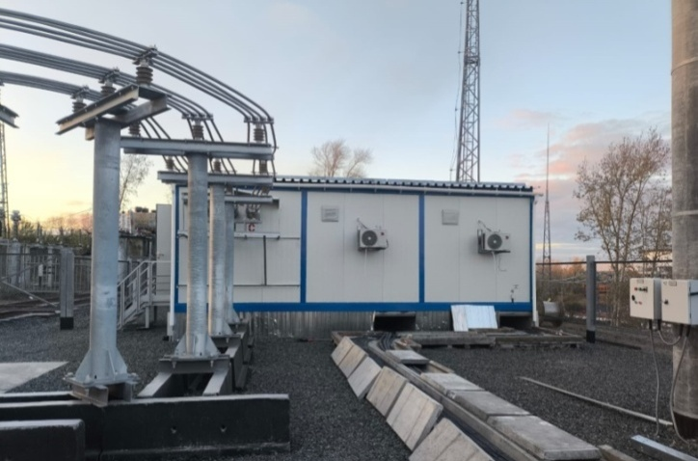
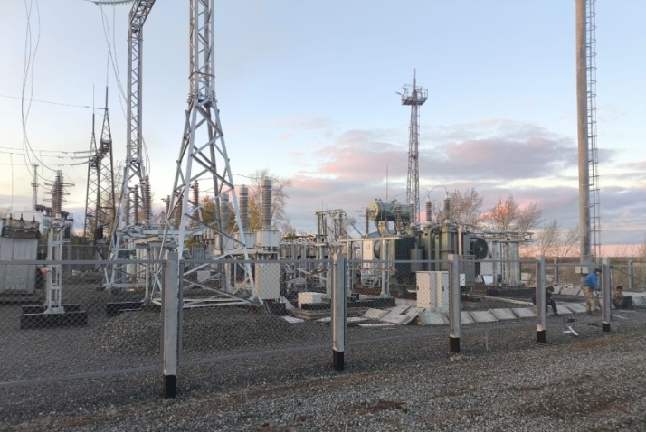
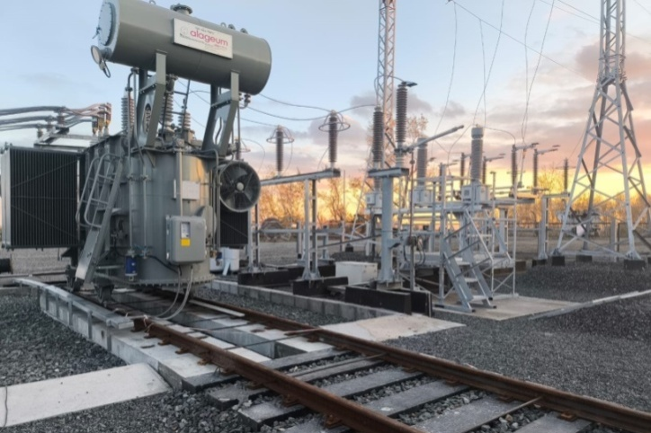
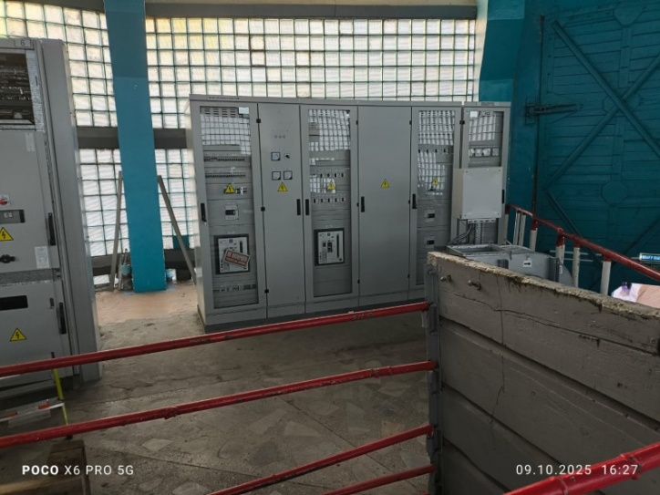
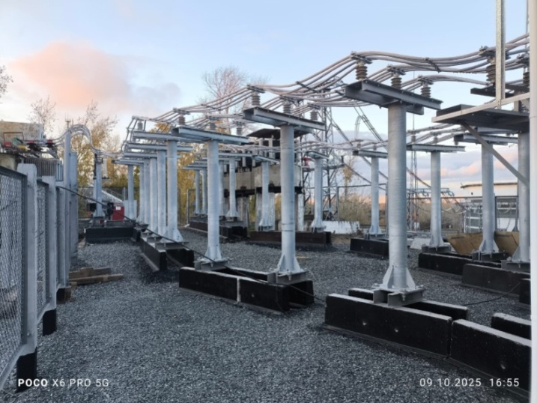
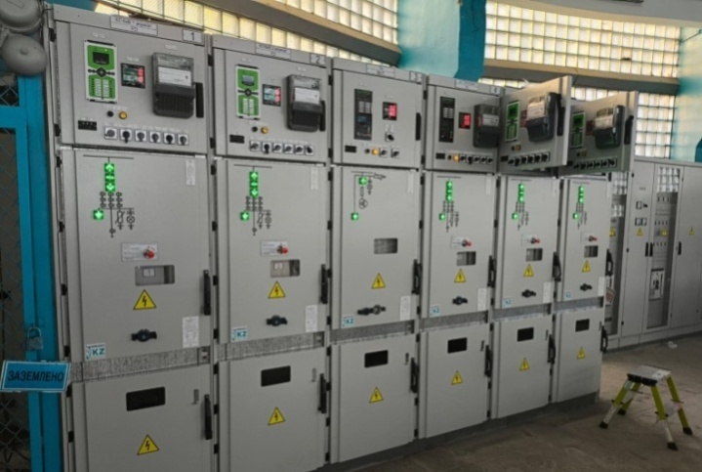
Реконструкция ОРУ-110/6кВ, КРУ-6 кВ, панелей управления, измерения, ЩСН-0,4кВ и кабельных связей на НС№1 филиала «Канал имени К. Сатпаева»
Этап реконструкции
Стоимость СМР – 1 214 660,517 тыс. тенге без НДС.
Генподрядчик: ТОО «Промстрой-Энерго».
Авторский надзор: АО «НИПИИ «ЭНЕРГИЯ».
Технический надзор: ТОО "CAPITAL GROUP - ST«
Окончание СМР – IV квартал 2025 года
Результаты проведения реконструкции после ввода в эксплуатацию:
-Улучшение технического состояния ПС НС №1
- Снижение затрат на ремонт выключателей В-6кВ
- Повышение надежность работы РЗиА (перевод оперативных цепей на постоянный ток)
БМЗ
ОРУ 110/6кВ
ОРУ 110/6кВ
Шкаф собственных нужд и шкаф управления оперативным током
Шинные опоры
Ячейки 6 кВ

Slide 2
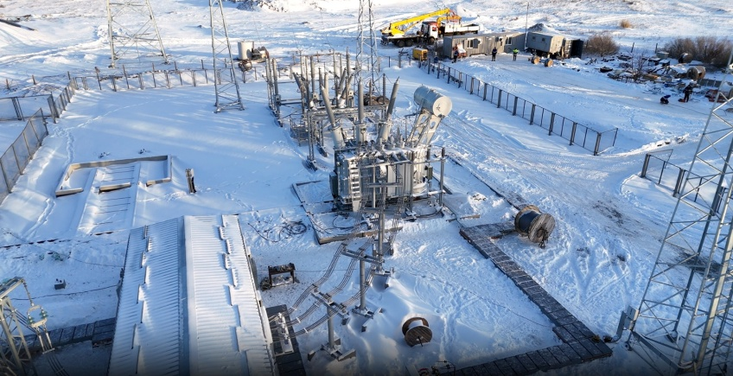
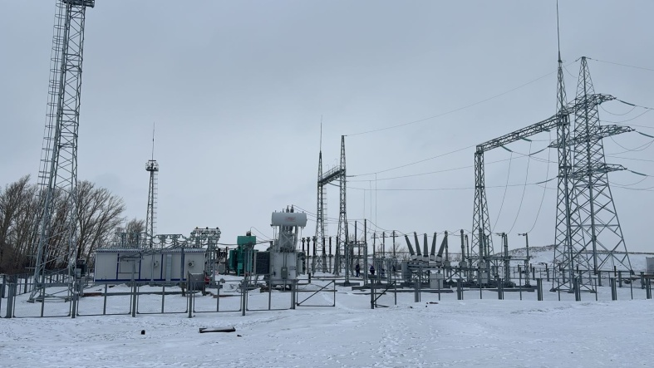
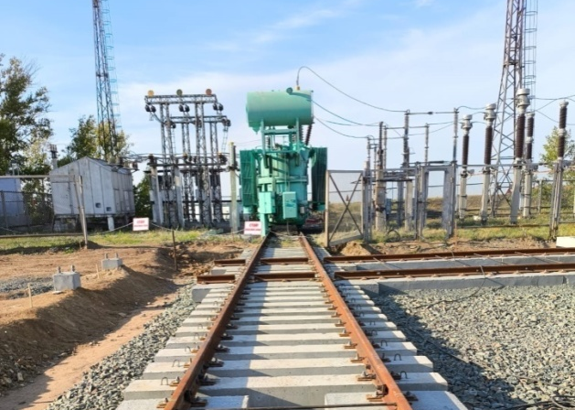
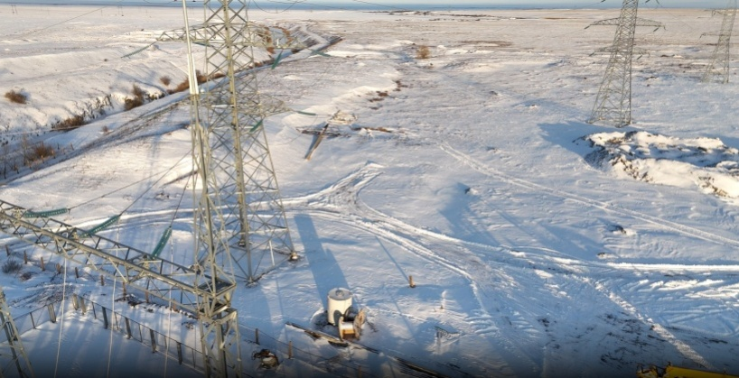
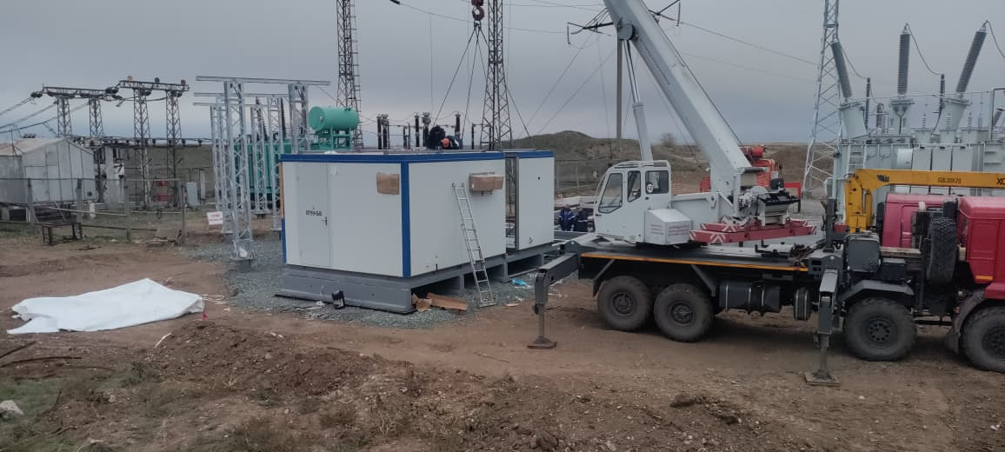
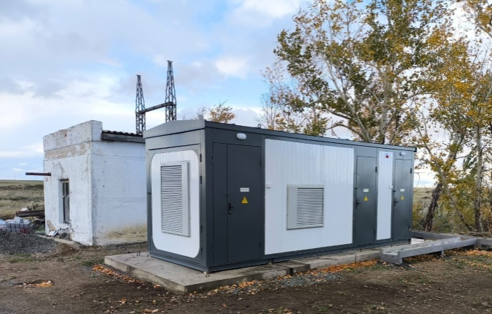
Реконструкция ОРУ-220/6кВ, КРУ-6кВ, панелей управления, измерения, ЩСН-0,4кВ и кабельных связей на НС№2 филиала "Канал имени Каныша Сатпаева»,
Этап реконструкции
Стоимость СМР – 1 605 250,917 тыс. тенге без НДС.
Генподрядчик: ТОО «ЭЛЕКТРОСЕРВИС».
Авторский надзор: АО «НИПИИ «ЭНЕРГИЯ»».
Технический надзор: ТОО "КазахстанСтройЭксперт"
Окончание СМР – IV квартал 2025 года
Результаты проведения реконструкции после ввода в эксплуатацию:
-Улучшение технического состояния ПС НС №2
- Снижение затрат на ремонт выключателей В-6кВ
- Повышение надежность работы РЗиА (перевод оперативных цепей на постоянный ток)
ОРУ 220кВ
ОРУ 220кВ
Продольные и поперечные рельсовые пути
Металлическая опора для ВЛ 220кВ
Монтаж БМЗ
ДГУ

Slide 3
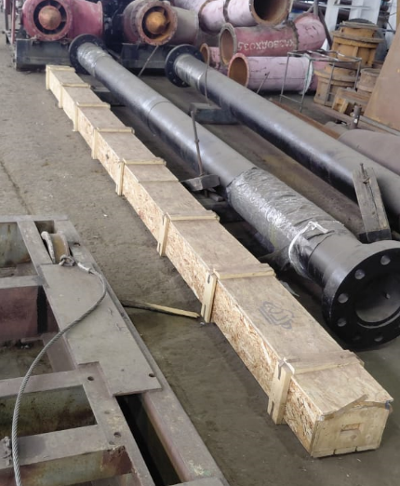
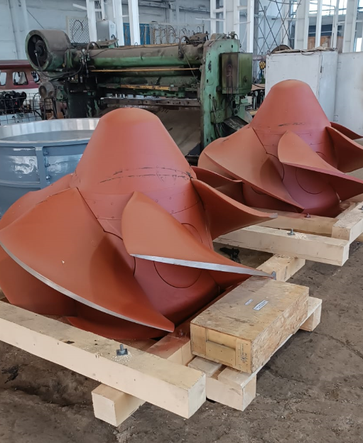
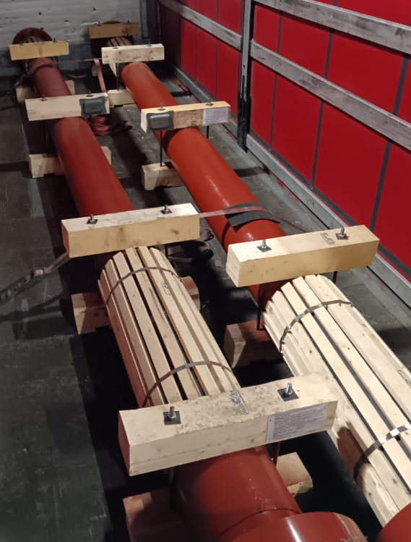
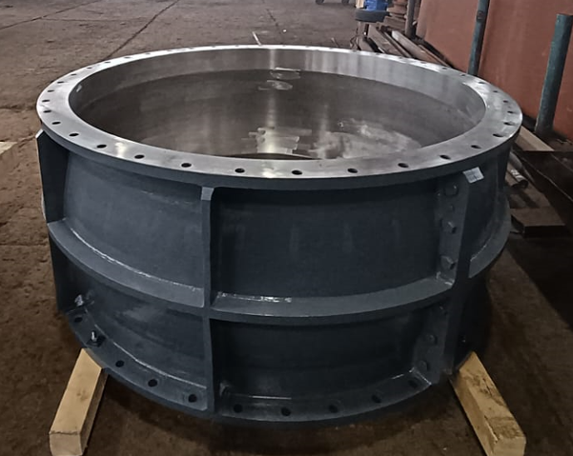
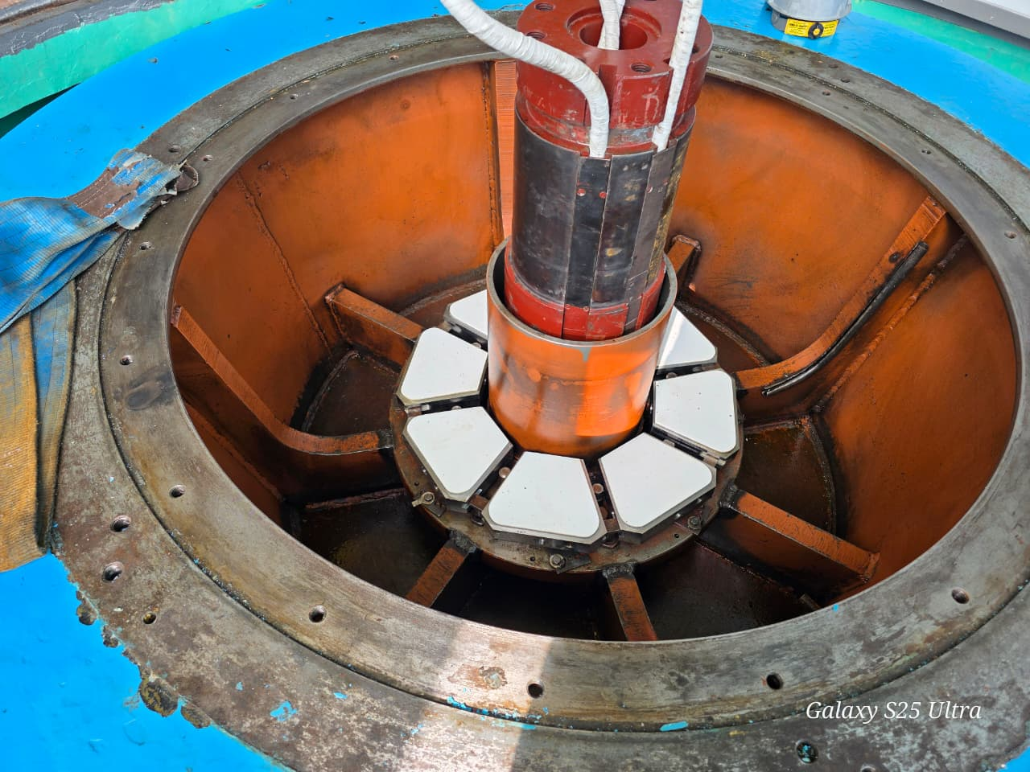
Запасные части по договорам с АО «Уралгидромаш»
15
В рамках Постановления Правительства Республики Казахстан в 2024 году Филиалом «Канал имени Каныша Сатпаева» с Акционерным Обществом «Уралгидромаш» были заключены договоры за счет собственных средств (тариф) на поставку:
Рабочих колес ОПВ10-185 – 4 штуки;
Рабочих колес ОПВ11-185 – 2 штуки;
- Валов ОПВ10(11)-185 – 4 штуки;
- Камер рабочего колеса – 2 штуки;
- Гидроприводов унифицированных– 2 штуки;
Комплектов сегментов подпятника – 4 штуки.
Гидропривод унифицированный
Рабочее колесо ОПВ 10-185ЭГ
Вал насоса ОПВ 10-185ЭГ
Камера рабочего колеса
Комплект сегментов подпятника, установленный на насосный агрегат

Slide 4
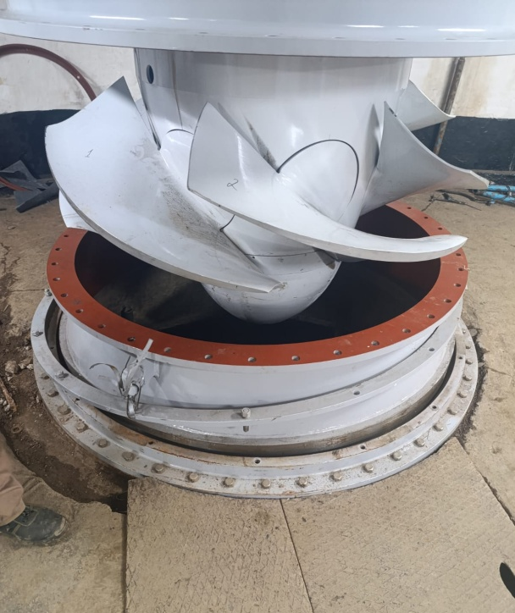
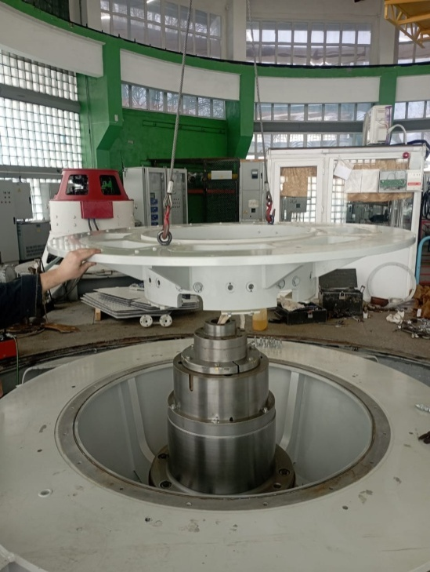
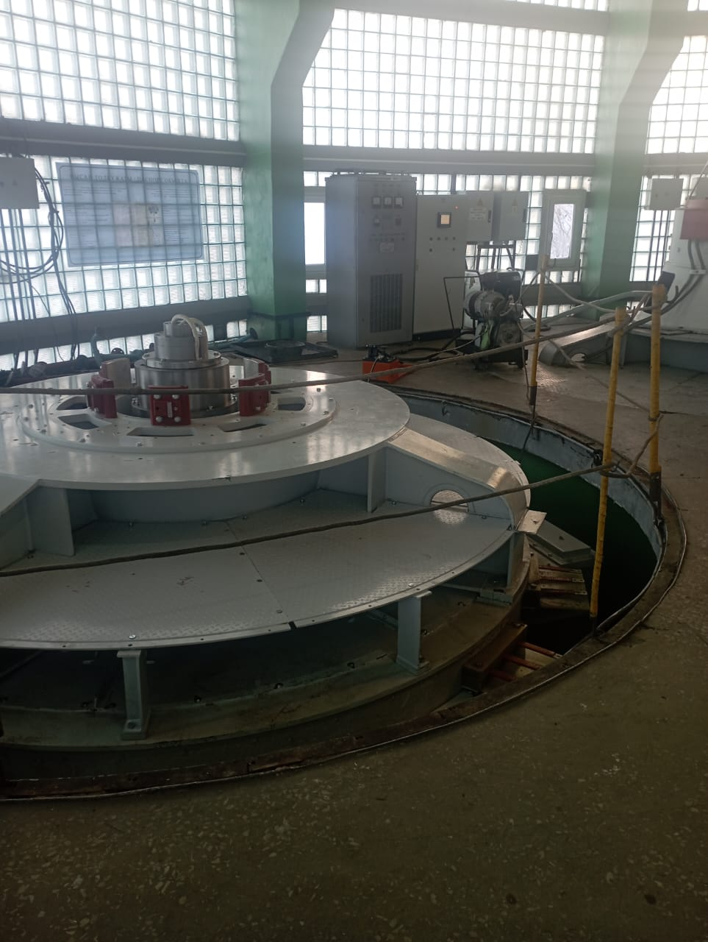
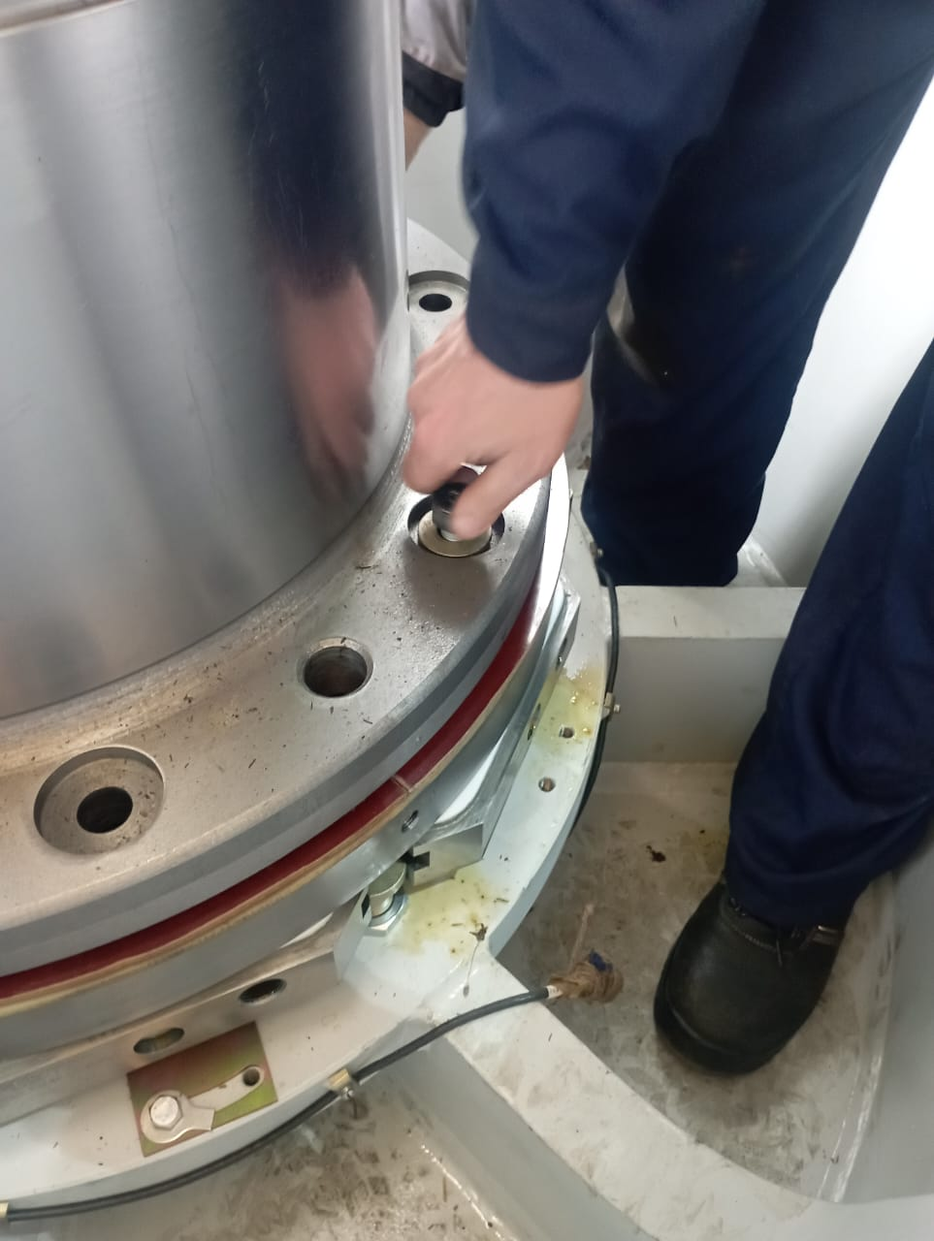
Насосные агрегаты для насосных станциий №1 и №2 в рамках договора с АО «УГМ»
20
В рамках реализации поручения Президента по контролю за состоянием объектов Филиала «Канал имени Каныша Сатпаева», а так же Реализации Комплексного плана развития водной отрасли Республики Казахстан на 2024-2025гг., Дорожной карты по реконструкции, модернизации и технического перевооружения объектов филиала «Канал имени Каныша Сатпаева» РГП на ПХВ «Казводхоз» МВРиИ РК. На 2024-2025гг. Филиалом «Канал имени Каныша Сатпаева» с Акционерным Обществом «Уралгидромаш» были заключены 5 договоров (№6401-24-0037-01;-02;-03;-04;-05) на поставку модернизированных насосных агрегатов состоящих из насоса ОПВ10-185МГ и электродвигателя ВДС2-325/44-18 УХЛ4 за счет средств Республиканского Бюджета (программа 254-113-431.)
№ | Наименование проекта | Стоимость по проекту
1 | Реконструкция, капитальный ремонт насосного агрегата НС № 1(3) | 2 563 382 687,09
2 | Реконструкция, капитальный ремонт насосного агрегата НС № 2(2) | 2 624 458 281,32
3 | Реконструкция, капитальный ремонт насосного агрегата НС № 3(2) | 2 618 523 493,88
4 | Реконструкция, капитальный ремонт насосного агрегата НС № 4(3) | 2 649 651 601,24
5 | Реконструкция, капитальный ремонт насосного агрегата НС № 5(3) | 2 661 623 967,11
Выправляющий аппарат, камера рабочего колеса, кольцо прижимное в сборе
Монтаж крышки верхней маслованны
Насосный агрегат собран для центровки
Монтаж втулки полпятника

